Slide 1
Санкт-Петербургский национальный исследовательский университет
информационных технологий, механики и оптики
Кафедра компьютерных технологий
Применение графических процессоров
для генерации управляющих автоматов
на основе моделирования и сценариев работы
с помощью эволюционных алгоритмов
Автор доклада: Бочкарев А.И.
Научный руководитель: Шалыто А.А.

Slide 2
Цель работы
Применение графических процессоров при генетическом
построении управляющих автоматов в различных задачах
Изучение платформы OpenCL и экспериментальное
сравнение ее производительности со стандартными
технологиями многопоточности
Исследование вычислительных способностей
графических процессоров
Изучение применимости полученных результатов
в других задачах

Slide 3
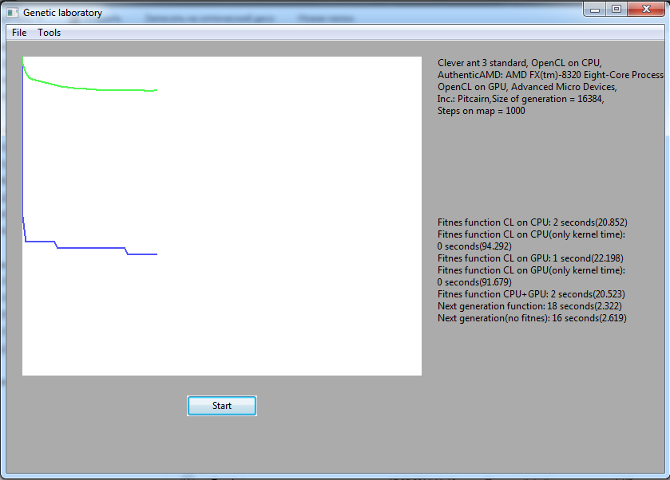
Виртуальная лаборатория
Информация о
платформе
Счетчики
производительности
Главное окно лаборатории

Slide 4
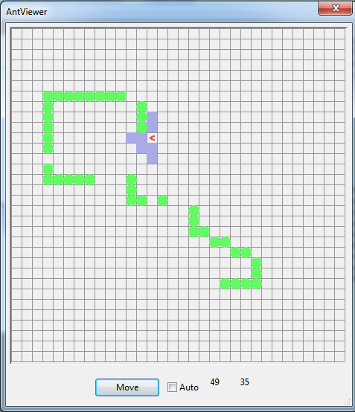
Виртуальная лаборатория
Просмотр муравья

Slide 5
Файлы настроек и тестовой системы
SET( OUTFILE, name.txt );
SET( VERSION, 1.0 );
SET( TIME, 10 );
SET( AUTOMAT, SHORT_TABLES );
SET( STEPS_COUNT, 100 );
SET( USE_OPENCL, true );
SET( DEVICE_TYPE, CPU );
SET( GENERATION_SIZE, 3072 );
AR_MEAN( auto_generated, 4 );
SET( GENERATION_SIZE, 16384 );
AR_MEAN( auto_generated, 4 );
GENERATION_SIZE=16384;
STEPS_COUNT=100;
USE_OPENCL=true;
DEVICE_TYPE=GPU;
AUTOMAT=SHORT_TABLES;
Простой файл с параметрами
Файл с параметрами для тестового запуска
speedTester.exe "meanTest.txt"

Slide 6
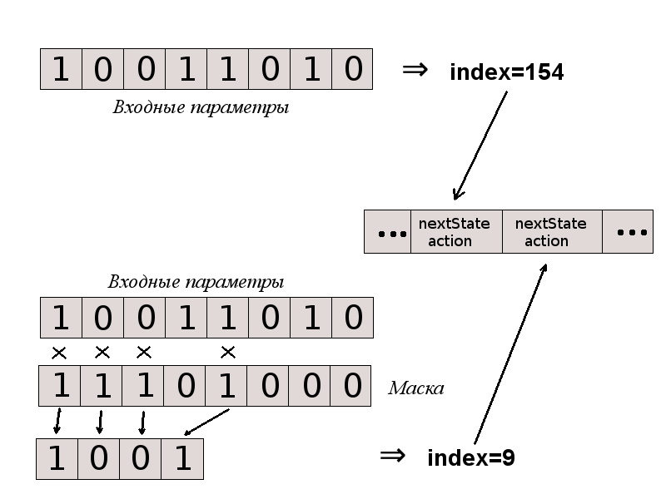
Представление автоматов
Полные таблицы переходов
Сокращенные таблицы переходов

Slide 7
Представление автоматов
Деревья решений

Slide 8
Технология OpenCL
OpenCL – технология для проведения параллельных
вычислений на устройствах с разделяемой памятью
OpenCL позволяет производить вычисления на различных
устройствах: CPU, GPU, Cell, DSP
OpenCL создает оптимизированный код

Slide 9

Модель платформы OpenCL
Каждая реализация OpenCL определяет платформы, которые
позволяют приложению взаимодействовать с вычислительными
устройствами
OpenCL использует технологию «Installable Client Driver»
Структура платформы OpenCL изображена на рисунке:

Slide 10
Execution model
Отвечает за:
Создание контекста на конкретном вычислительном устройстве
Очередь команд (для передачи данных, запуска вычислений и.т.п.)
Создание программ (ядер)
Установка аргументов для ядра
Структура потока выполнения

Slide 11

Структура потока выполнения
Каждый экземпляр ядра называют рабочей единицей
Рабочие единицы объединяют в рабочие группы
Число рабочих единиц в группе ограничено и зависит от
конкретного устройства
Все пространство вычислений представляет из себя
объединение рабочих групп

Slide 12
Структура потока выполнения
Каждый поток может однозначно идентифицировать себя
в иерархии потоков
uint N = get_global_size(0);
uint M = get_global_size(1);
uint x = get_global_id(0);
uint y = get_global_id(1);

Slide 13
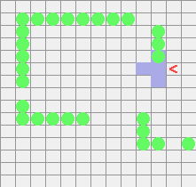
Серия задач об умном муравье
Поле игры представляет
двумерный тор NхM
В некоторых клетках
расположены яблоки
Муравей имеет область
видимости, которая варьируется
в различных модификациях
За один ход муравей может
повернуться или сделать шаг
вперед, при этом он съедает
яблоко, если оно находилось
прямо перед ним
Необходимо построить
управляющий автомат,
который максимизирует
число съеденных яблок
за некоторое число ходов

Slide 14
Построение автоматов в данной работе
Входные воздействия – есть ли яблоко в той или иной клетке
из области видимости
Автомат хранится в виде полной таблицы переходов,
сокращенной таблицы и дерева решений
Используются различные генетические алгоритмы
Размеры поколений варьируются в экспериментах
Используется стандартная функция приспособленности: число
съеденных муравьем яблок за N ходов

Slide 15
Особенности реализации
Условные переходы заменены на арифметику
и присвоение при условии
Up–1
Direction
Left–0
Right–2
Down–3
uint left( uint direction )
{
return (direction-1)&3;
}
uint right( uint direction )
{
return (1+direction)&3;
}
uint actionTurn( uint direction, uint action )
{
int res = select( 0, -1, action == 2 );
res = select( res, 1, action == 1 );
return (direction+res)&3;
}

Slide 16
Случайные числа
Линейный генератор псевдослучайных чисел
Обычная и векторная реализации
__constant uint rand_a = 214013;
__constant uint rand_c = 2531011;
uint nextInt( uint x )
{
return ( rand_a*x + rand_c );
}
char16 nextUChar16( char16 x )
{
char16 a = (char16)(17);
char16 b = (char16)(31);
return mad_hi( x, a, b );
}

Slide 17
Скрещивание особей
В операции скрещивания, как и в мутации, скалярные
операции заменены на векторные
for ( uint i=0; i<bufSize; ++i )
{
random_value = nextInt( random_value );
uint res = select( myBuf, hisBuf, (random_value & 512) );
tempBuffer[ myBuf+i ] = inBuffer[ res+i ];
}
for ( uint i=0; i<cnt; ++i )
{
char16 father = as_char16(vload4( i, inBuffer+myBuf));
char16 mother = as_char16(vload4( i, inBuffer+hisBuf));
char16 res = select( father, mother, (r << 3) );
r = nextUChar16( r );
vstore4( as_uint4(res), i, tempBuffer+myBuf );
}

Slide 18
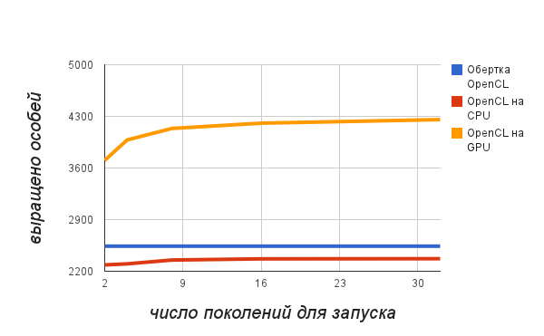
Другие особенности
Для уменьшения влияния издержек на вызов ядра OpenCL,
запуск производится сразу на 20 поколений
Для уменьшения времени доступа к памяти, по возможности
используется локальная память
Реализовано наиболее эффективное копирование памяти

Slide 19
«Правильная многопоточность»
(далее «Обертка над OpenCL»)
Очередь идентификаторов
не блокируемая
Поток 1
Поток 2
Поток N
Ядро
Ядро
Ядро
В виду отсутствия функций, возвращающих идентификаторы потока и размеры группы, в ядро необходимо передавать специальную структуру с данными
Векторные типы заменены на массивы

Slide 20
Измерения результатов
Измерения проводились на различных машинах
Измерялись четыре вида программ: OpenCL на GPU,
OpenCL на CPU, Обертка над OpenCL,
простая многопоточная версия на C++
Проверялось несколько версий кода OpenCL
Тестирования проводились с различными размерами
поколений: от 25 особей до более чем 16 тысяч особей
Метрикой результата считалось число поколений,
выращенных за 30(либо 10) секунд выполнения программы

Slide 21
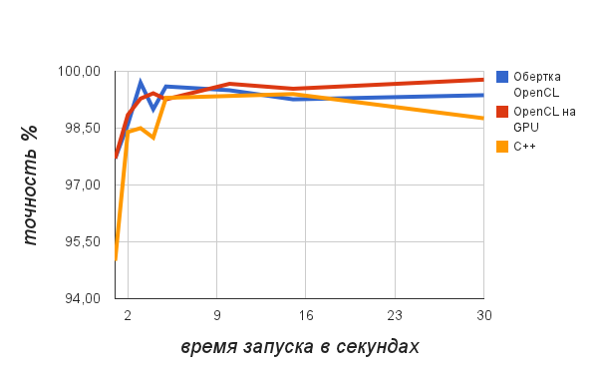
Достоверность результатов
Экспериментальным путем установлено,
что среднеквадратичная погрешность результата
при выбранной метрике оценивания не превышает 2%,
а при запуске на графическом процессоре этот показатель
еще меньше

Slide 22
Результаты измерений
для модификации задачи об умном муравье
CPU: AMD Phenom II X4 955 3.20 GHz
GPU: AMD Radeon HD 6850Ti
Размер поколения | Обертка OpenCL | OpenCL на GPU | OpenCL на СPU | C++
1024 | 7657 | 12620 | 7020 | 1032
3072 | 2611 | 5100 | 2320 | 337
4098 | 1960 | 3400 | 1760 | 268
16384 | 500 | 560 | 440 | 74
Число поколений, построенных за 30 секунд выполнения
алгоритма

Slide 23
Результаты измерений
CPU: AMD Phenom II X4 955 3.20 GHz
GPU: AMD Radeon HD 6850Ti
Переход от скалярных операций мутации и скрещивания
к векторным.
Размер поколения | OpenCL на GPU | OpenCL на СPU
25 | 19880 | 77440
256 | 17980 | 7680
Размер поколения | OpenCL на GPU | OpenCL на СPU
25 | 23020 | 71040
256 | 20160 | 7280
Число поколений, построенных за 30 секунд выполнения
алгоритма

Slide 24
Результаты измерений
CPU: Intel(R) Core(TM) i7 CPU 860 2.80 GHz
GPU: NVidia Quadro 2000
Основное измерение быстродействия на больших объемах
данных, при использовании максимального числа
вычислительных модулей устройства
Размер поколения | Обертка OpenCL | OpenCL на GPU | OpenCL на СPU | C++
1024 | 8272 |  | 4200 | 1327
3072 | 2893 |  | 1400 | 471
4098
16384 | 566 |  | 280 | 101

Slide 25
Переход на Задачу об Умном муравье-3
Генетический алгоритм выполняется на центральном
процессоре, на OpenCL рассчитываются только функции
приспособленности
Реализованы другие способы хранения информации о
переходах, сокращенные таблицы и деревья решений
Внесены необходимые изменения в виртуальную лабораторию

Slide 26
Результаты измерений
для задачи об Умном муравье 3
CPU: AMD Phenom II X4 955 3.20 GHz
GPU: AMD Radeon HD 6850Ti
Размер поколения | OpenCL на GPU | OpenCL на СPU | C++
3072 | 782.50 | 734.50 | 288.75
16384 | 120.00 | 122.00 | 52.25
Среднее число поколений, построенное за 10 секунд работы
алгоритма.

Slide 27
Результаты измерений
для задачи об Умном муравье 3
(сокращенные таблицы)
CPU: AMD Phenom II X4 955 3.20 GHz
GPU: AMD Radeon HD 6850Ti
Размер поколения | OpenCL на GPU | OpenCL на СPU | C++
3072 | 264.149 | 101.7 | -
16384 | 46.890 | 18.894 | -
Скорость вычисления функций приспособленности для
всего поколения(число обработанных поколений в секунду).

Slide 28
Результаты измерений
для задачи об Умном муравье 3
(деревья решений)
CPU: AMD Phenom II X4 955 3.20 GHz
GPU: AMD Radeon HD 6850Ti
Размер поколения | OpenCL на GPU | OpenCL на СPU | C++
3072 | 87.625 | 57.686 | -
16384 | 20.194 | 10.346 | -
Скорость вычисления функций приспособленности для
всего поколения(число обработанных поколений в секунду).

Slide 29
Результаты измерений
для задачи об Умном муравье 3
(деревья решений)
CPU: AMD Phenom II X4 955 3.20 GHz
GPU: AMD Radeon R9 270
Размер поколения | OpenCL на GPU | OpenCL на СPU | C++ | CPU+GPU
5120 | 34.3 | 33.4 | 23.7 | 52.7
16384 | 19.3 | 10.1 | 7.4 | 16.8
100 шагов
Размер поколения | OpenCL на GPU | OpenCL на СPU | C++ | CPU+GPU
5120 | 22.4 | 12.8 | 3.1 | 25.2
16384 | 5.3 | 3.8 | 0.9 | 7.5
1000 шагов
Скорость вычисления функций приспособленности для
всего поколения(число обработанных поколений в секунду).
Скорость вычисления функций приспособленности для
всего поколения(число обработанных поколений в секунду).
Скорость вычисления функций приспособленности для
всего поколения(число обработанных поколений в секунду).

Slide 30
Результаты измерений
для задачи об Умном муравье 3
(деревья решений)
CPU: Intel i7 2.80 GHz
GPU: AMD Radeon HD 6850Ti
Размер поколения | OpenCL на GPU | OpenCL на СPU | C++ | CPU+GPU
5120 | 57.4 | 33.9 | - | -
16384 | 18.9 | 10.7 | - | -
100 шагов
Размер поколения | OpenCL на GPU | OpenCL на СPU | C++ | CPU+GPU
5120 | 21.3 | 6.6 | 3.9 | -
16384 | 6.5 | 2.1 | 1.2 | -
1000 шагов
Скорость вычисления функций приспособленности для
всего поколения(число обработанных поколений в секунду).

Slide 31
Заключение
Решения, примененные в данной работе, могут быть
использованы для решения других задач
Возможно использовать мощности графического процессора
в дополнение к центральному
Платформа OpenCL является мощным инструментом,
позволяющим производить эффективные вычисления на
различных устройствах

Slide 32
Спасибо за внимание!
Вопросы?

